Slide 1


Estudio de Índice Delictivo
Febrero 2015
Unidad de
Análisis
DIRECCIÓN GENERAL
DE SEGURIDAD PÚBLICA

Slide 2
ÍNDICE GENERAL
Febrero 2015
Durante el mes de Febrero de 2015, se presentaron 200 eventos referentes al Índice Delictivo en la ciudad, 10 eventos menos que el mes de Enero de 2014.

Slide 3
LLAMADAS ATENDIDAS
A través de la línea de Atención Ciudadana

Slide 4
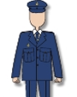
ESTADO DE FUERZA
700 ELEMENTOS
LOS 704 ELEMENTOS QUE CONFORMAN LA D.G.S.P.M
SE ENCUENTRAN EVAUADOS Y APROBADOS POR EL CENTRO DE CONTROL Y CONFIANZA
DEL ESTADO DE COAHUILA DE ZARAGOZA.

Slide 5
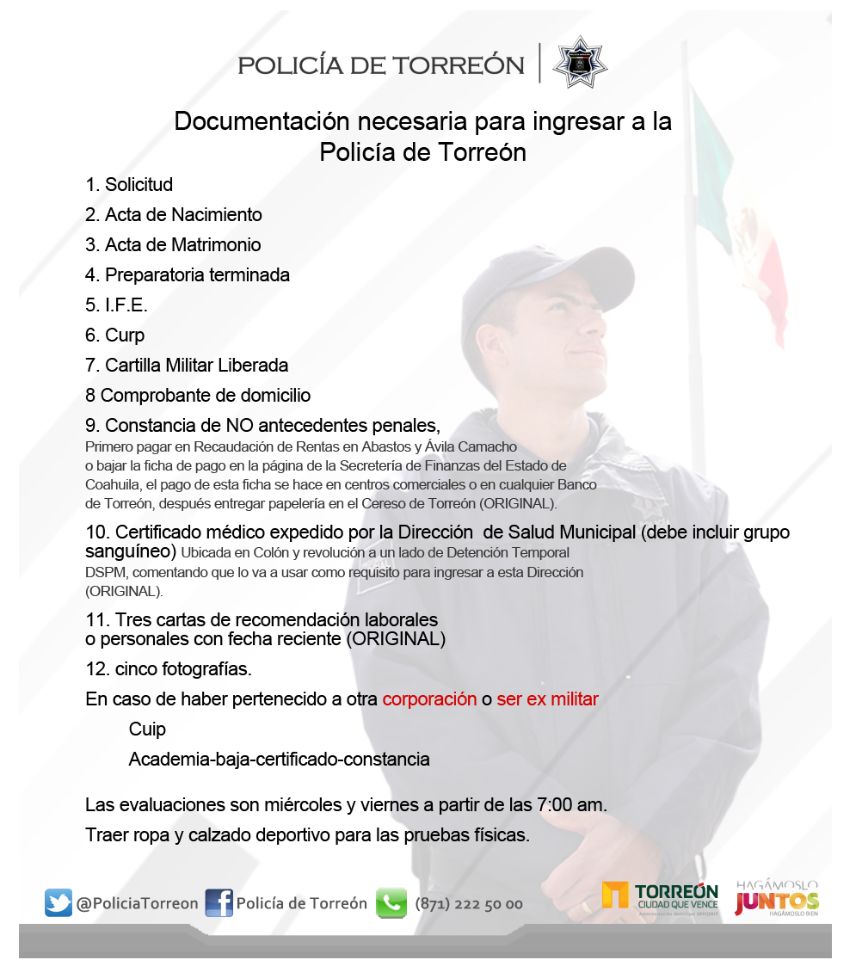
PROGRAMA DE CONTRATACION

